Slide 1
Автомобильный завод
«УРАЛ»
2022г.

Slide 2
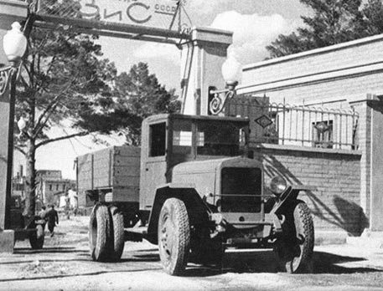
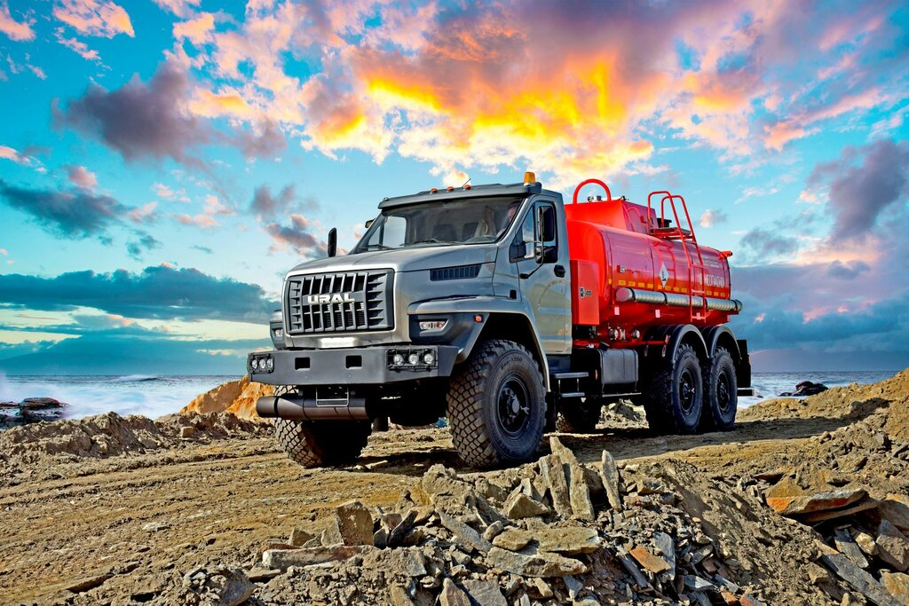
Из истории предприятия
Предприятие ведет свою историю с 30 ноября 1941 года — в этот день Государственный Комитет обороны СССР принял решение об организации в Миассе автомоторного и литейного производств, эвакуированных с Московского автомобильного завода имени Сталина (ЗИС).
8 июля 1944 года с конвейера авто­завода сошел первый грузовик «ЗиС-5В».
Высокая проходимость, большая грузоподъемность, мощность и надежность «Урала»
известна во всем мире.

Slide 3
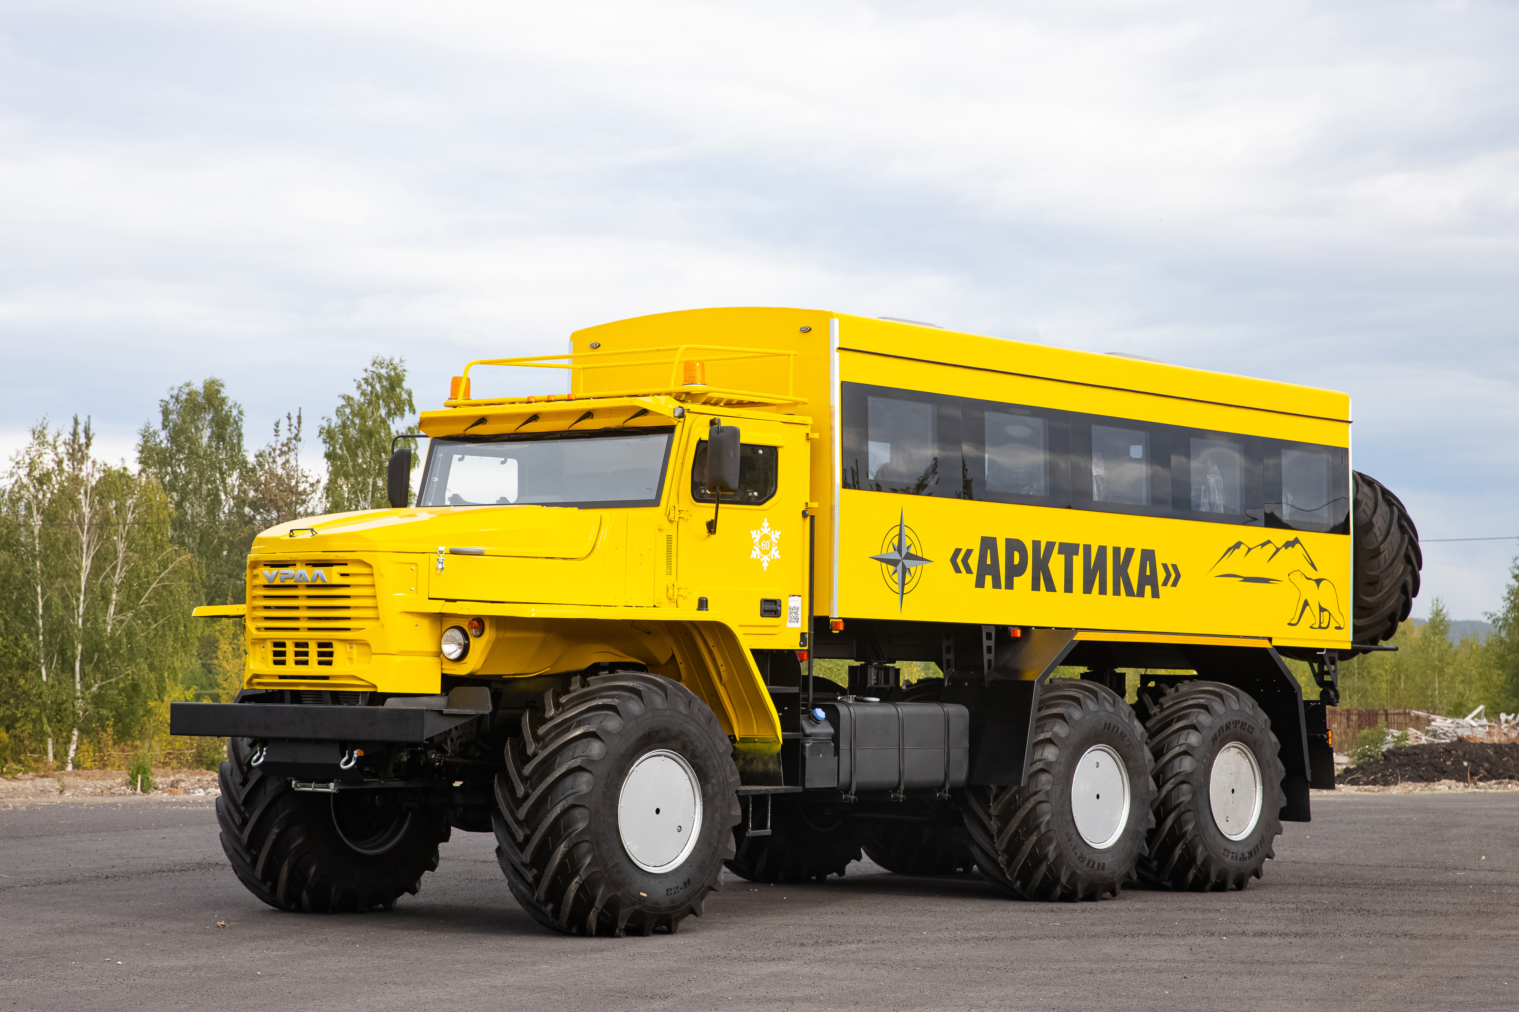
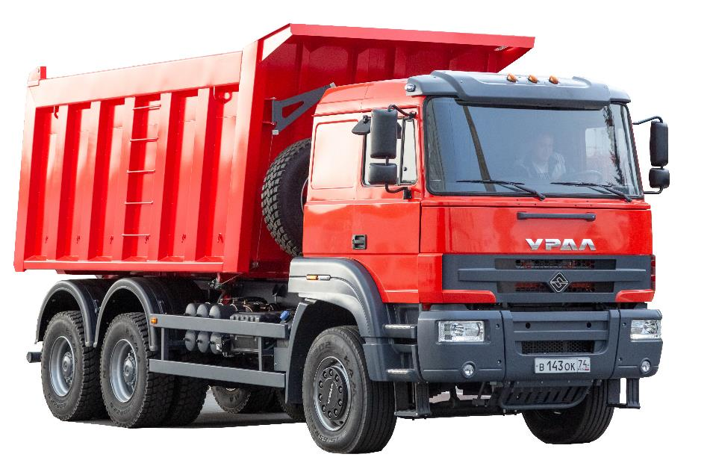
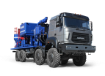
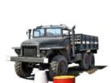
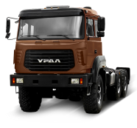
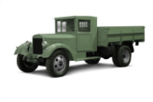
80-летняя история развития АЗ «УРАЛ»
Лучшие внедорожные свойства
Эксплуатация в экстремальных условиях
Простота обслуживания
Низкая стоимость владения
Признанный лидер на рынке полноприводных грузовых автомобилей
2022 г.
Арктический автобус
2021 г.
Урал-С35510 (6ч4)
2018 - 2019гг.
Урал-С26 (6х4) Урал-Т26 (6х4)
2017 г.
Урал NEXT с двухрядной кабиной
2015 г.
Урал-NEXT
2017 - 2018гг.
Урал-9593 (8х8)
2000 г.
Урал-4320 (бескапотный)
2016 г.
Урал CNG
1961 г.
Урал-375
2014 г.
Урал-М
1977 г.
Урал-4320
1958 г.
ЗИС-355М
1944 г.
ЗИС-5В

Slide 4
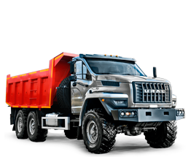
Процессы на предприятии
Изучение рынка,
маркетинговые исследования
Сервисное обслуживание
Концепция продукта
Продажи
Продвижение,
оперативный
маркетинг
Проектирование,
разработка КД
Технологическая
подготовка
производства
Производство, качество
Закупки
Логистика

Slide 5
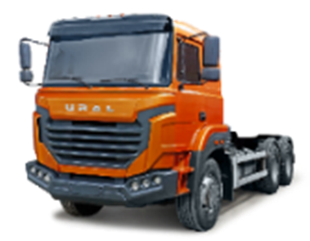
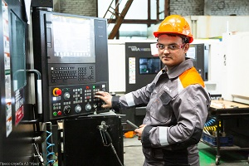
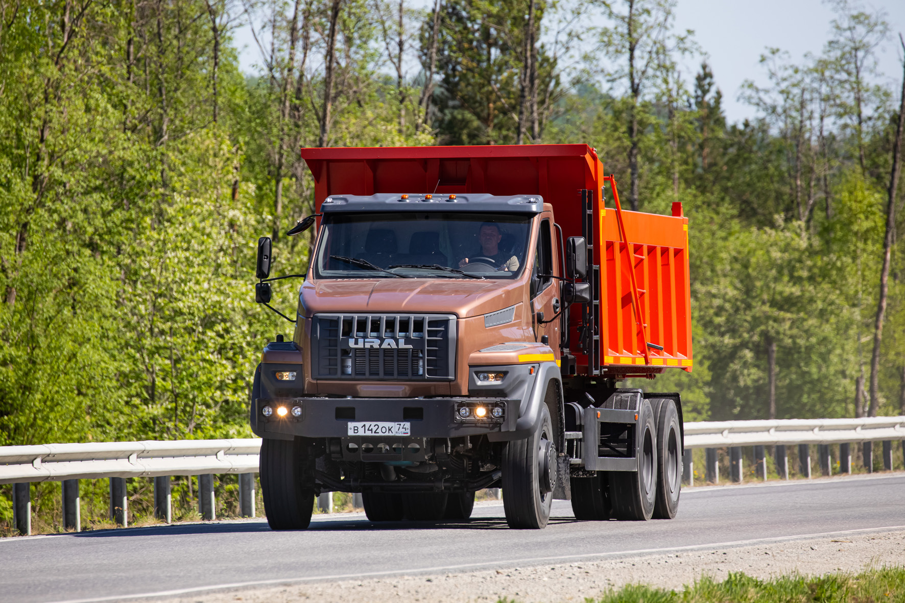
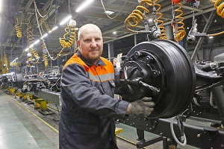
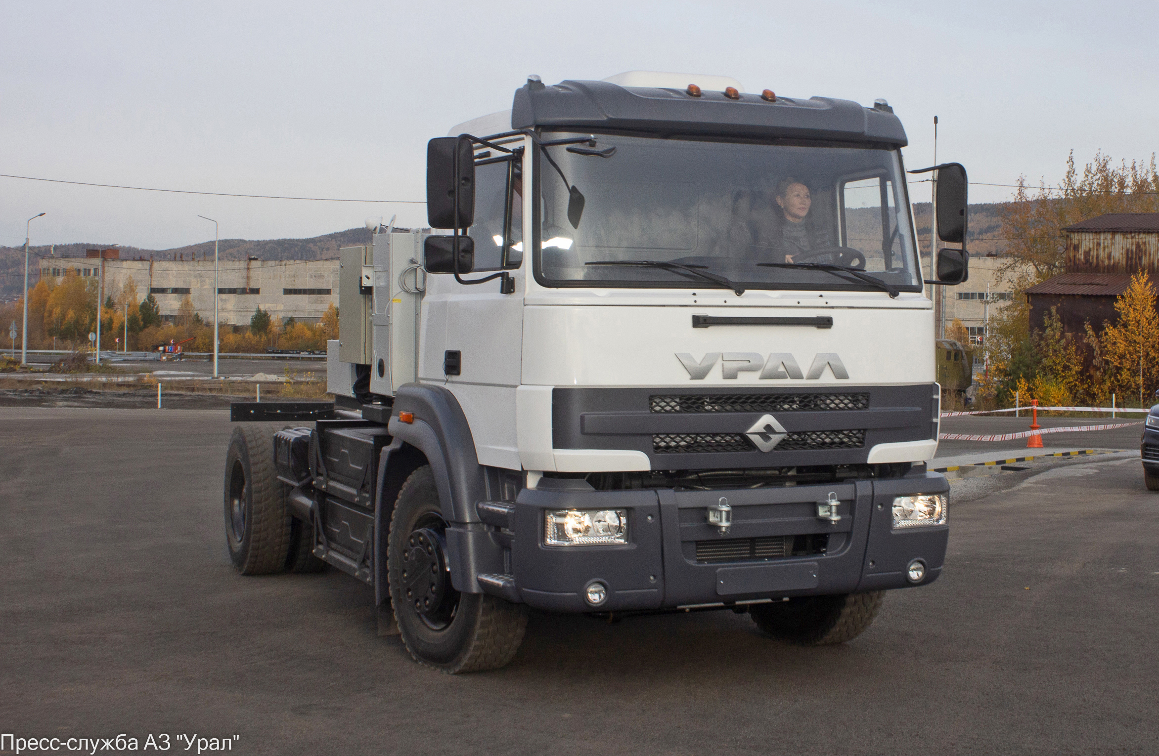
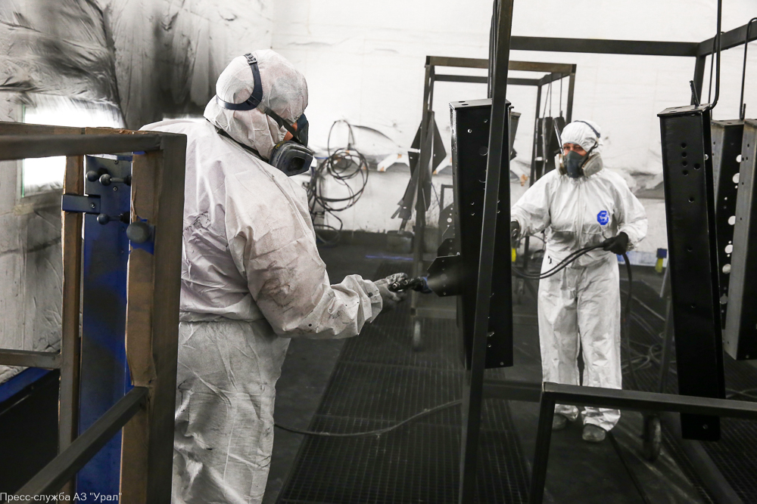
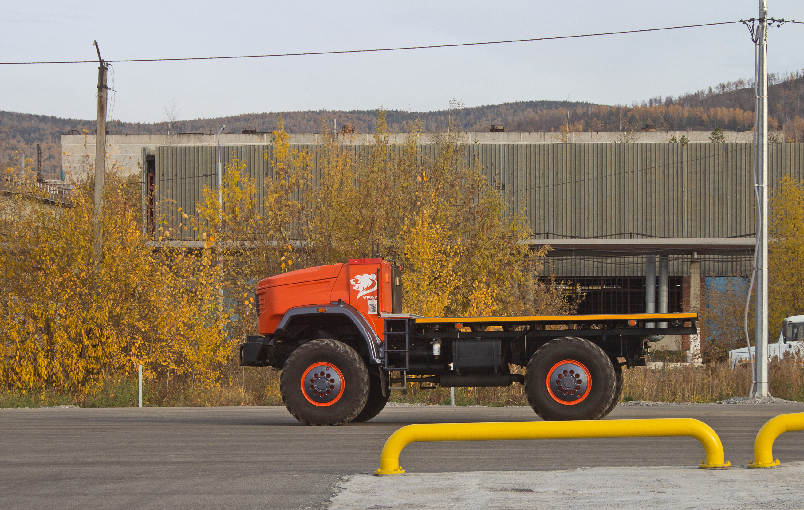
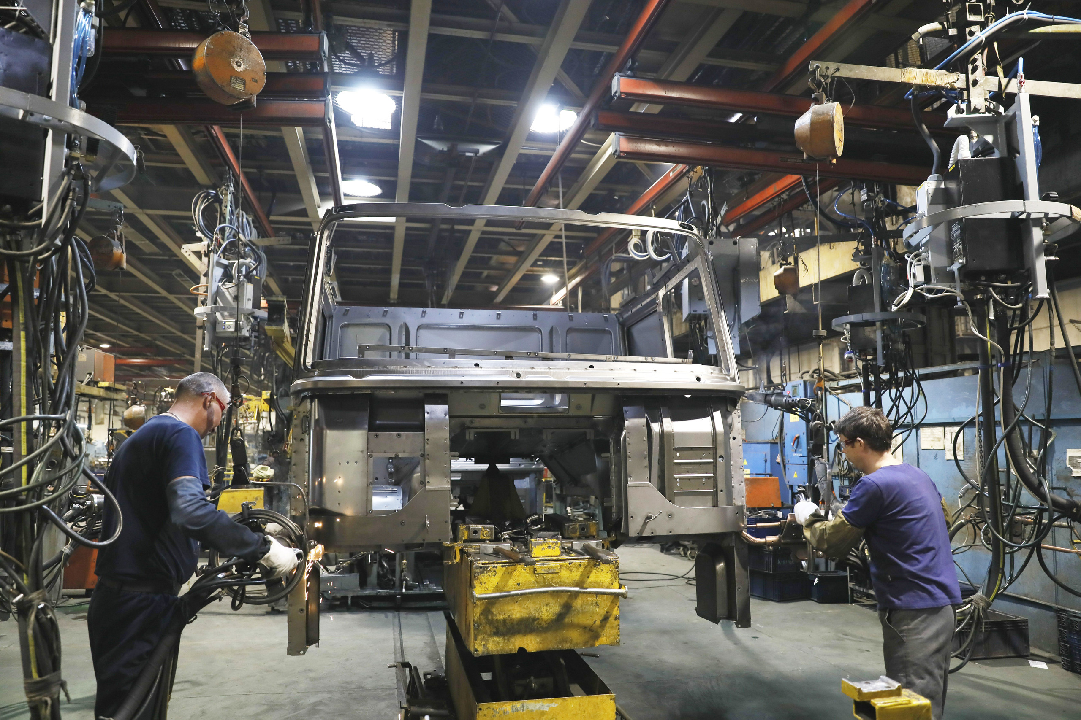
Особенности производства и компетенции
Широкий модельный ряд
Литье металлов (изготовление заготовок из чугуна и стали)
4 вида кабин
Механическая, термическая и химическая обработка металла
Высокий уровень надежности и комфорта автомобиля
Штамповка изделий
Функциональность
Изготовление инструмента и оснастки
Безопасность
Окраска и сварка автомобилей
Постоянное развитие компетенций предприятия и обновление модельного ряда
Сборка автомобилей

Slide 6
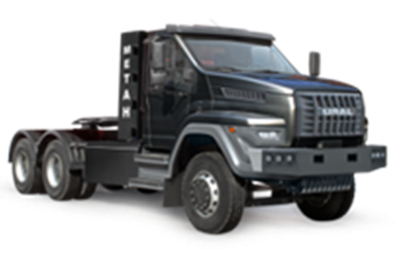
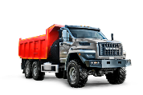
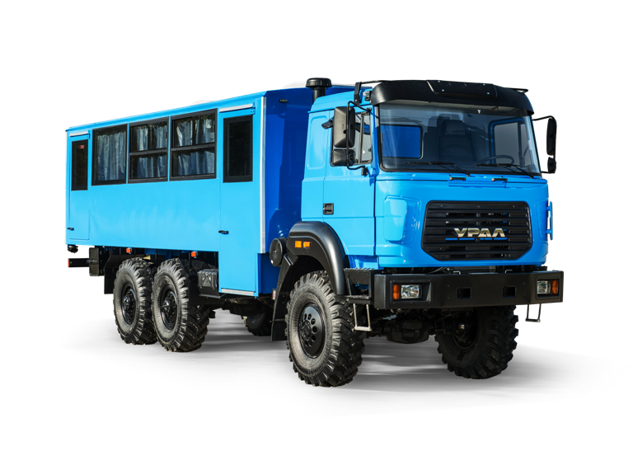
Основные ключевые проекты 2022 года
Разработка и освоение производства перспективного модельного ряда ведущих мостов и передних осей автомобилей «УРАЛ» и колесной техники ООО «ОМГ»
Создание линейки тяжелых неполноприводных автомобилей (УРАЛ RWD)
Открытие новых проектов по разработке и расширению номенклатуры продуктов для специальных структур
Организация производства надстроек автомобилей УРАЛ

Slide 7
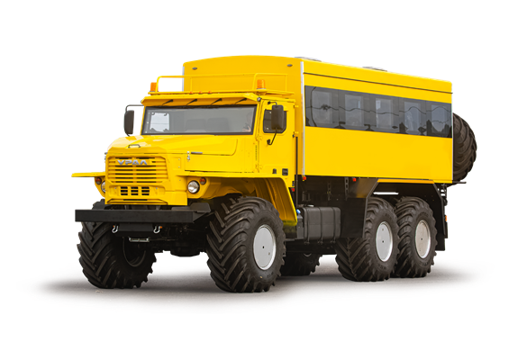
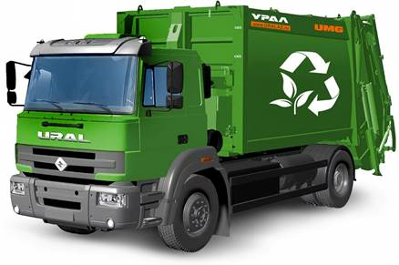
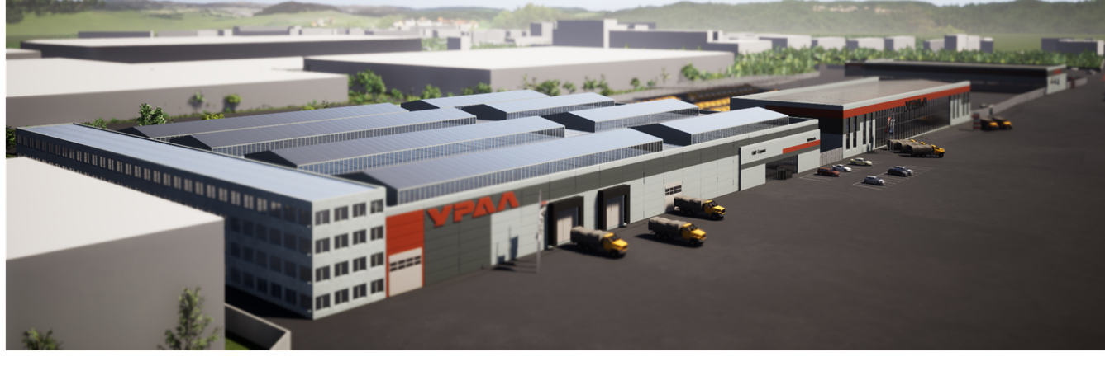
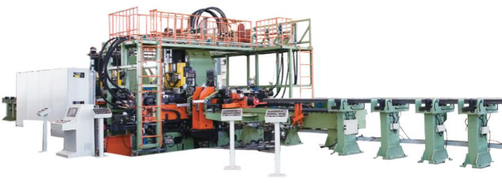
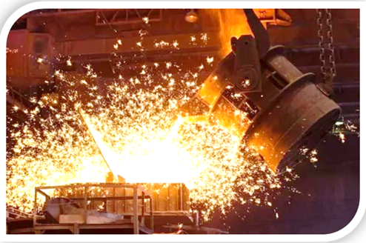
Основные ключевые проекты 2022 года
Арктический автобус
Создание автомобиля УРАЛ с электрической силовой установкой («Электроплатформа»)
Увеличение продаж запасных частей и организация сервиса БГА
Развитие технологии изготовления рам
Инициированы и ведется работа по открытию полномасштабного финансирования по проектам:
Разработка новой бескапотной кабины
Развитие Литейного производства

Slide 8
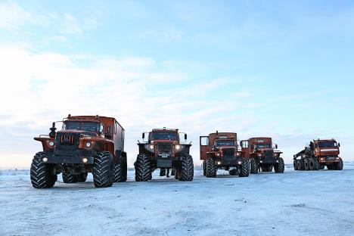
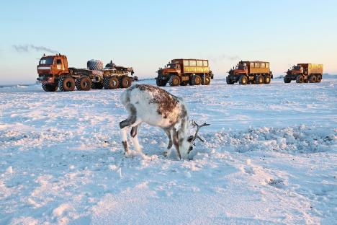
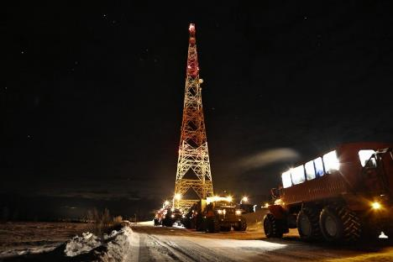
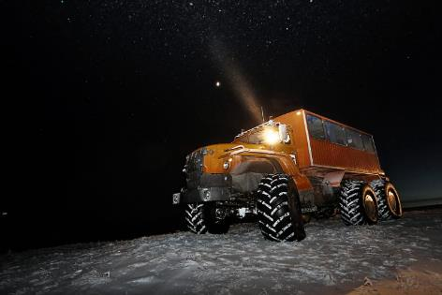
Предпосылки разработки
«Арктический автобус УРАЛ»
Государственный проект «Арктический автобус» реализуется АЗ «УРАЛ» совместно
с Министерством образования и науки РФ.
В нем принимают участие Южно-Уральский государственный университет и Московский государственный технический университет
им. Баумана.
Министерство
образования и науки РФ
МГТУ им. Баумана
«…необходимость эффективного освоения и использования пространства, в том числе путем преодоления диспропорций в социально-экономическом развитии территории страны, а также укрепление позиций России в области экономического, научного и военного освоения…Арктики и Антарктики».
✓
Выдержка из Стратегии научно-технологического развития Российской Федерации
8

Slide 9
Программа целевого обучения АО «АЗ «УРАЛ» за счет бюджетных ассигнований федерального бюджета
Учебное заведение | Направление подготовки |  | Количество поступивших
 | 2021г | 2022 г | 2021г | 2022г
ФГАОУ ВО "Южно-Уральский государственный университет (НИУ)" г. Челябинск | 11.03.03 Конструирование и технология электронных средств |  | 1
 | 09.03.04 Программная инженерия | 09.03.04 Программная инженерия | 2 | 2
 |  | 15.03.05 Конструкторско-технологическое обеспечение машиностроительных производств |  | 1
 |  | 27.03.04 Управление в технических системах |  | 2
 |  | 20.03.01 Техносферная безопасность |  | 3
 |  | 13.03.02 Электроэнергетика и электротехника |  | 1
 |  | 09.03.01 Информатика и вычислительная техника |  | 1
Филиал ФГАОУ ВО "Южно-Уральский государственный университет (НИУ)" в г. Миасс |  | 23.05.01 Наземные транспортно-технологические средства |  | 4
 | 15.03.05 Конструкторско-технологическое обеспечение машиностроительных производств |  | 1
ИТОГО: |  |  | 4 | 14
Меры материального стимулирования:
Ежемесячная стипендия
Практика на предприятии
Стажировка
Компенсация оплаты жилья
Гарантированное трудоустройство выпускников

Slide 10
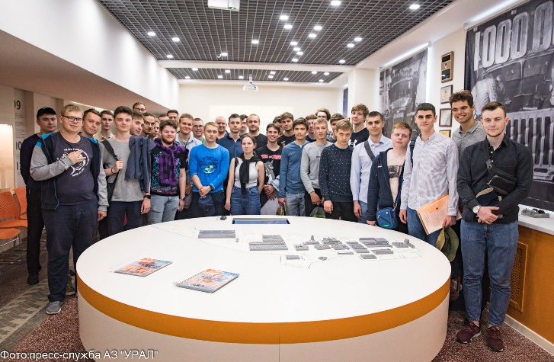
Карьерные траектории для студентов
Участие в Научно-технической конференции АО «АЗ «УРАЛ»
(июнь 2023 года)
Трудоустройство на АО «АЗ «УРАЛ»:
Инженерный центр;
Инженерно-технологический центр;
Департамент производственного инжиниринга;
- Управление проектами и инвестициями
Студент ВУЗа
Стажировка
(для выпускников) под руководством наставника; Преддипломная практика с последующим трудоустройством
Участие в разработке новых образцов перспективной техники на базе АО «АЗ «УРАЛ»
Технологическое сопровождение и поддержка процесса проектирования продукта на АО «АЗ «УРАЛ»

Slide 11
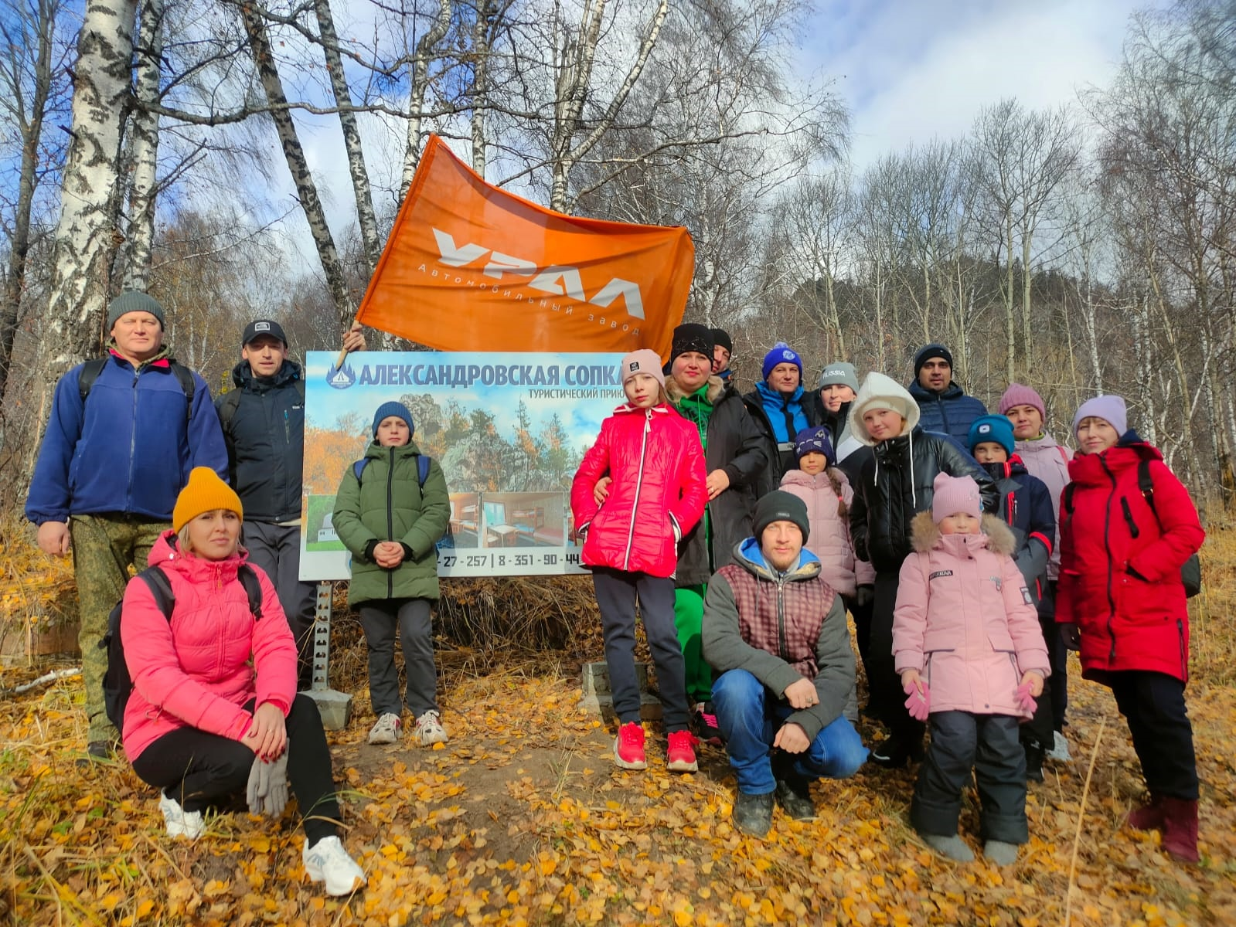
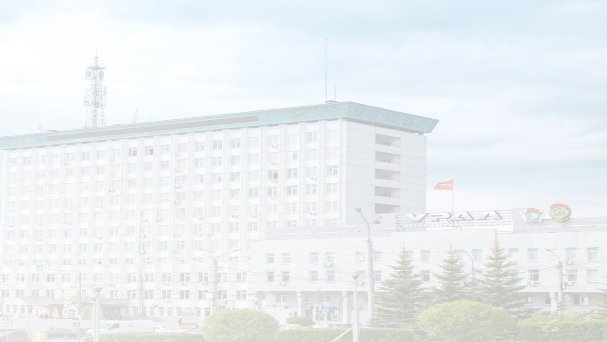
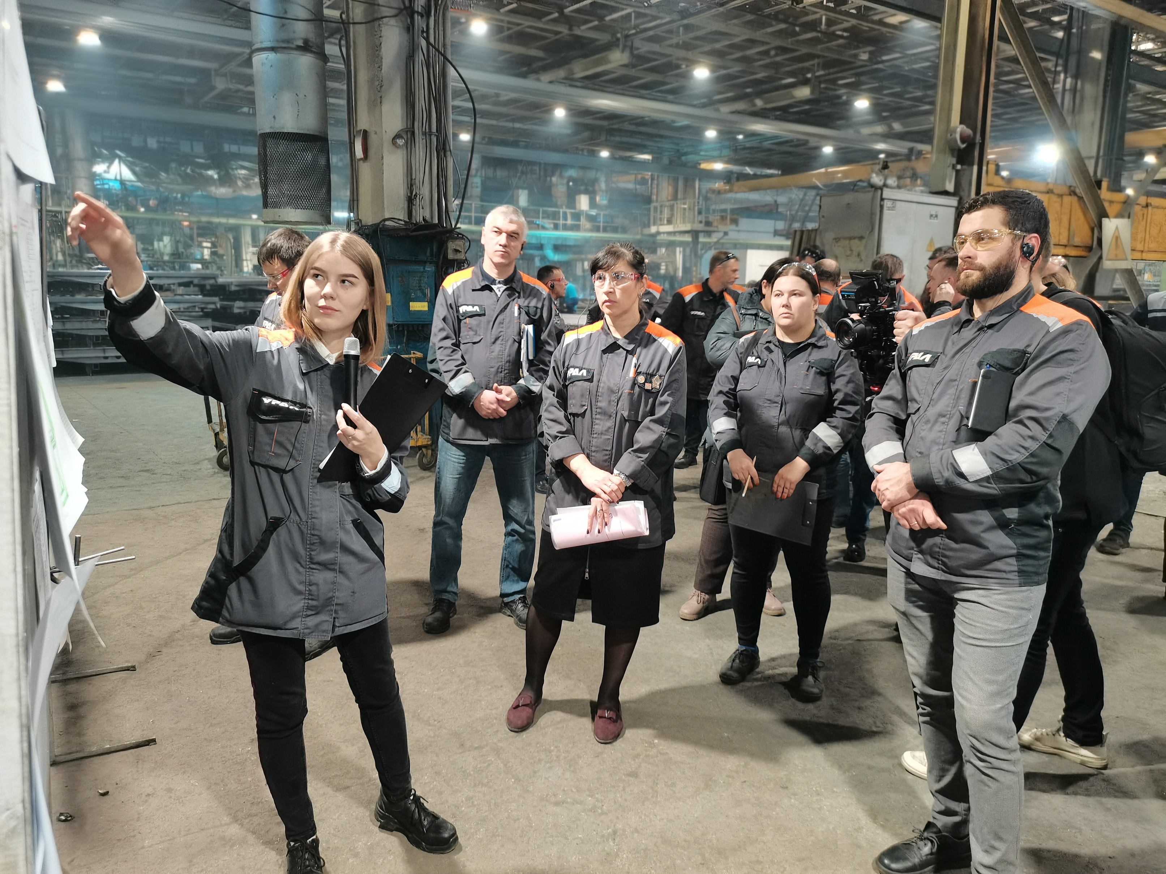
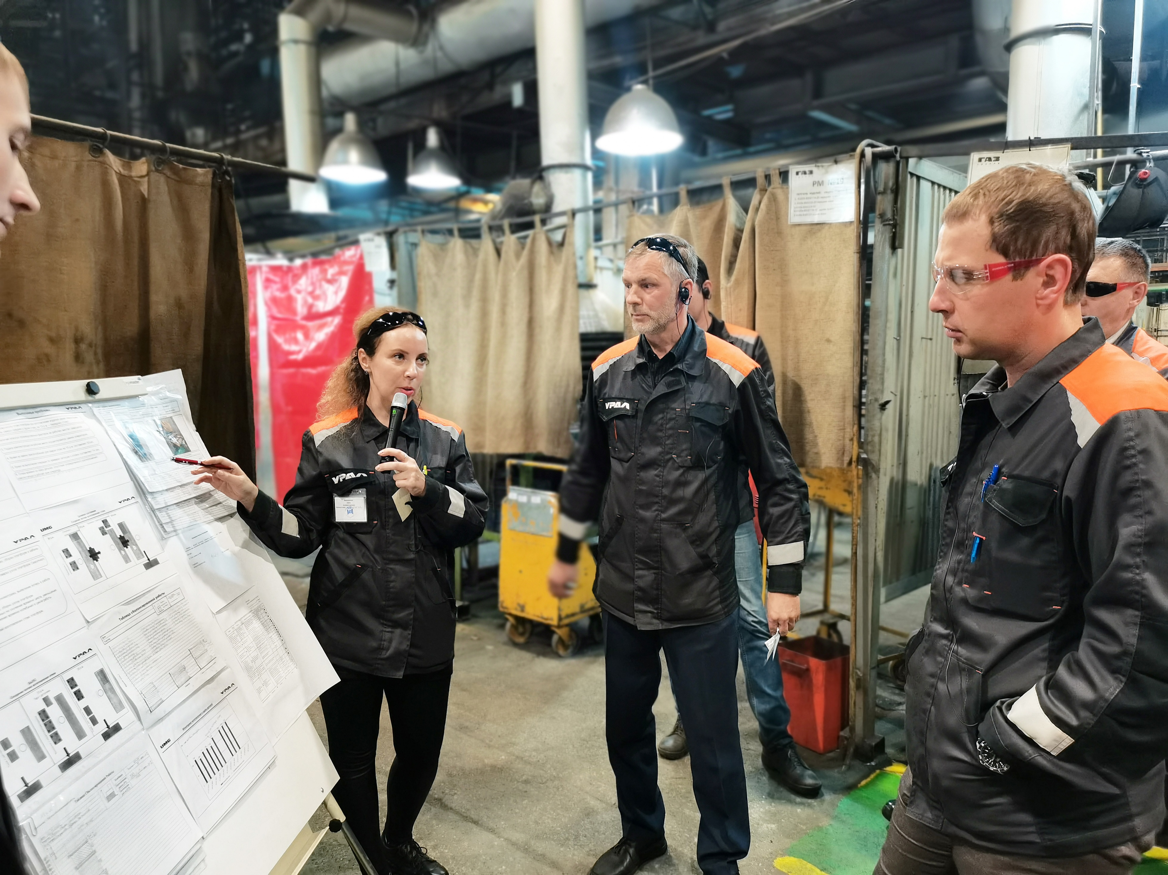
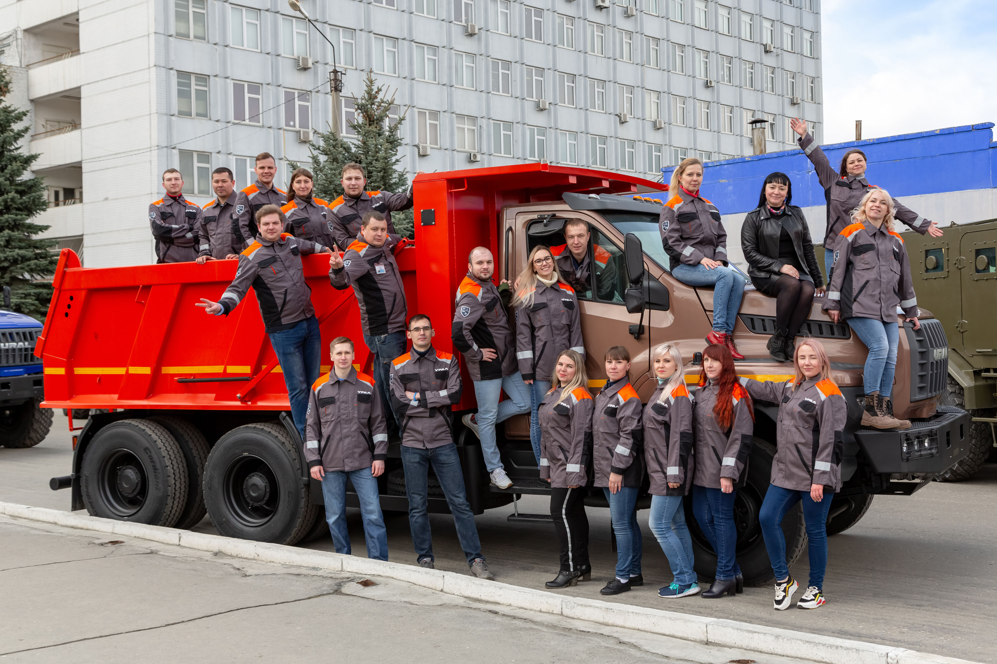
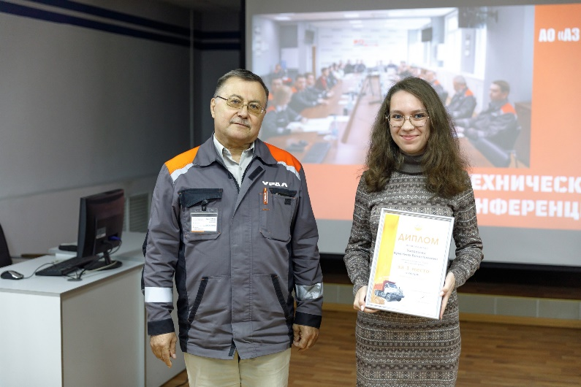
Программы для молодых сотрудников
Программа Подготовки и развития лидеров
Командообразующие мероприятия
Форум работающей молодежи
Участие в Научно-технической конференции

Slide 12
Стажировка и трудоустройство
При трудоустройстве заключается постоянный трудовой договор
Иногородним молодым специалистам компенсируется стоимость аренды жилья
до 15 000 руб.
На время стажировки (до года) закрепляется наставник, составляется план адаптации
До 700 тыс. руб. молодым специалистам – на первоначальный взнос по ипотечному кредиту
По итогам стажировки и адаптации (по истечении года работы) проводится аттестация
300 тыс. руб. подъемные на благоустройство жилья
При положительном прохождении аттестации проводится повышение категории и уровня заработной платы

Slide 13
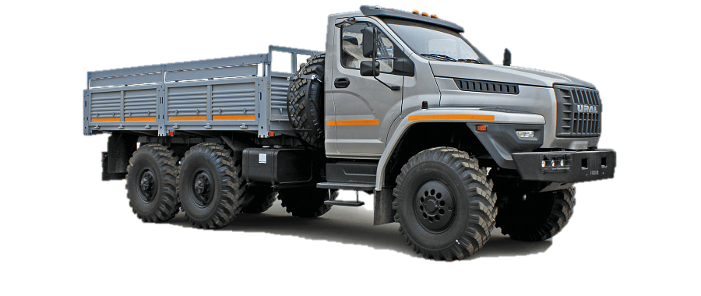
Наши контакты
8 (3513) 29-79-07,
8 (3513) 29-13-66
KoloskovaEA@uralaz.ru
MoshkinaNV@uralaz.ru
www.uralaz.ru
Подписывайся на нас в социальном сообществе Vkontakte

